Slide 1
Проект «Энциклопедия слова индивид»
Выполнила ученица 8Б класса
Крюченкова Валерия
Руководитель Волкова Т.А.
Учитель русского языка и литературы МАОУ СОШ №22

Slide 2
Актуальность
Будучи существом мыслящим, человек нередко задумывается над вопросом «Кто я?» Каждый может согласиться со множеством определений. Среди них – имя, черты характера, увлечения. Мы часто употребляем в своей речи фразу «человек-индивид», не полностью понимая ее значения. Я решила рассмотреть это слово, чтобы употреблять его в своей речи осмысленно

Slide 3
Цель проекта
С помощью различных источников узнаем как можно больше информации о данном слове

Slide 4
Задачи проекта
узнать значение и этимологию данного слова в различных толковых словарях
изучить особенности слова "индивид"
провести опрос среди сверстников
соотнести понятия: индивид, индивидуальность, личность

Slide 5
Гипотеза
Человек с рождения считается индивидом, потому что он считается самостоятельно существующим организмом, отдельной особью

Slide 6
Этимология
Происходит от лат. individuum «атом», от individuus «неразделённый, неделимый», далее из in- «не-, без-» + dividuus «делимый», из лат. dīvidere «разделять, делить», далее из dis- (приставка, означающая разделение, разъединение) + viduare «лишать».
Впервые введено в научный оборот Цицероном как латинский аналог греческого термина «атом». Понятия "индивидуум" в философии и "атом" в физике считаются очень близкими. В современном понимании индивидуум – «личность», «отдельный человек».

Slide 7
Значение слова
Толковый словарь В.Даля : Индивид (лат. individuum - неделимое)-лицо, особь, личность, единица Индивидуальный, личный, частный, свой, особый. -ность состоянье и принадлежность личного и частного.
«Словарь иностранных слов» Комлев Н.Г. :
каждый самостоятельно существующий живой организм;
отдельный человек, личность.

Slide 8
«Новейший философский словарь» :
ИНДИВИД, ИНДИВИДУАЛЬНОСТЬ (от лат. individum - неделимый) - понятия, используемые, как правило, для описания и отображения разнообразных ипостасей бытия личности. Понятие «индивид» используется для введения представления о человеке как носителе какого-либо единичного качества. Например, в социологии «индивид» обладает свойством быть носителем социальности. В социологических опросах термин «индивид» заменяется термином «респондент» и редуцируется к его способности выступать в качестве источника первичной эмпирической информации об изучаемых явлениях и процессах.

Slide 9
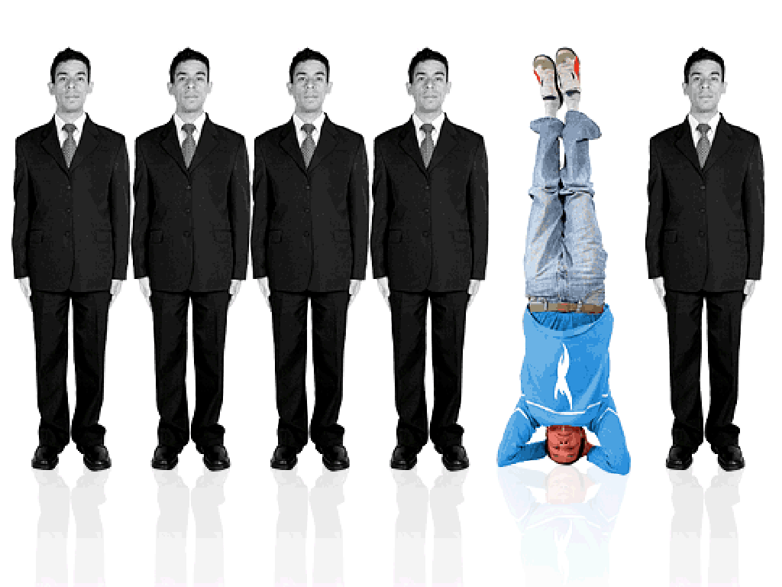
Синонимы:
Антонимы:
индивидуум,
особь, личность
общество,
группа,
толпа, социум
Словоупотребление
Частота употребления слова «индивид» составляет 217 раз на ≈ 300 млн. слов
Морфология
Существительное мужского рода, единственного числа, именительного падежа, одушевленное

Slide 10
Соотношение понятий: индивид, индивидуальность, личность
Длительное время в литературе указанные понятия почти не различались и употреблялись как что-то взаимозаменяемое. Постепенно этот подход был преодолен.
Если по своей сущности личность социальна, то по способу своего существования она индивидуальна. Индивидуальность - это совокупность характерных особенностей и свойств, отличающих одного индивида от другого.Личность -это человеческий индивид, взятый в аспекте его социальных качеств (взгляды, способности, потребности, интересы, моральные убеждения и т. д.).

Slide 11
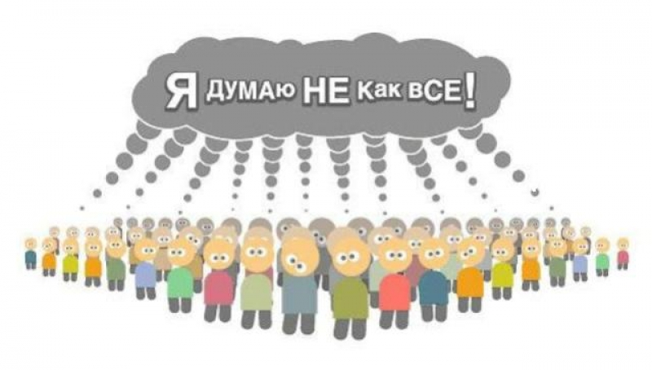
Проведение и результаты опроса
Текст слайда
Текст слайда

Slide 12
Вывод
С помощью дополнительной информации гипотеза подтвердилась, и я смогла :
узнать значение и этимологию слова "индивид"
изучить особенности данного слова
провести опрос среди сверстников и узнать их точку зрения по вопросу, который меня интересует
соотнести такие понятия, как: индивид, индивидуальность и личность

Slide 13
Используемая литература
информация на различных интернет-сайтах
этимологический словарь русского языка
морфологический словарь
словарь иностранных слов
словарь синонимов
толковый словарь

